Slide 1
NIŠTA BEZ ENERGIJE

Slide 2
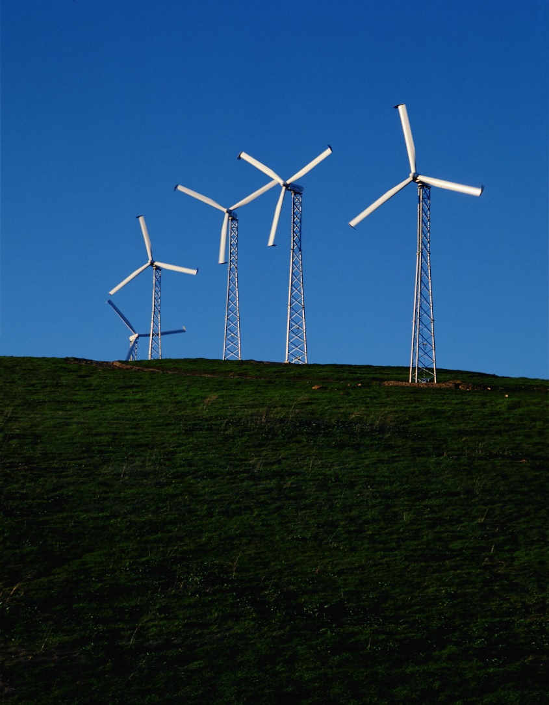
Obnovljivi i neobnovljivi izvori energije 2.dio

Slide 3
Ponovite naučeno.
Ulazna kartica
Objasnite zašto možemo reći da energija ugljena izvorno potječe od Sunčeve energije.
Objasnite zašto fosilna goriva nazivamo neobnovljivim izvorima energije.
Koja svojstva nafte upućuju na to da potječe od živih bića?
Notes:
Dok jedan učenik odgovara na pojedino postavljeno pitanje zamolite ostale učenike da dižu palac gore, dolje ili vodoravno kako bi dobili povratnu informaciju o znanju drugih učenika, a ujedno se i samovrednuju.

Slide 4

Izvori energije koji se ne mogu potrošiti oni su koji se stalno obnavljaju pa ih nazivamo
OBNOVLJIVIM IZVORIMA.
SUNČEVO ZRAČENJE
u sustavima grijanja
za proizvodnju električne energije
solarne stanice (fotoćelije)
Prisjeti se zašto kažemo da je Sunce izvor života na Zemlji?

Slide 5
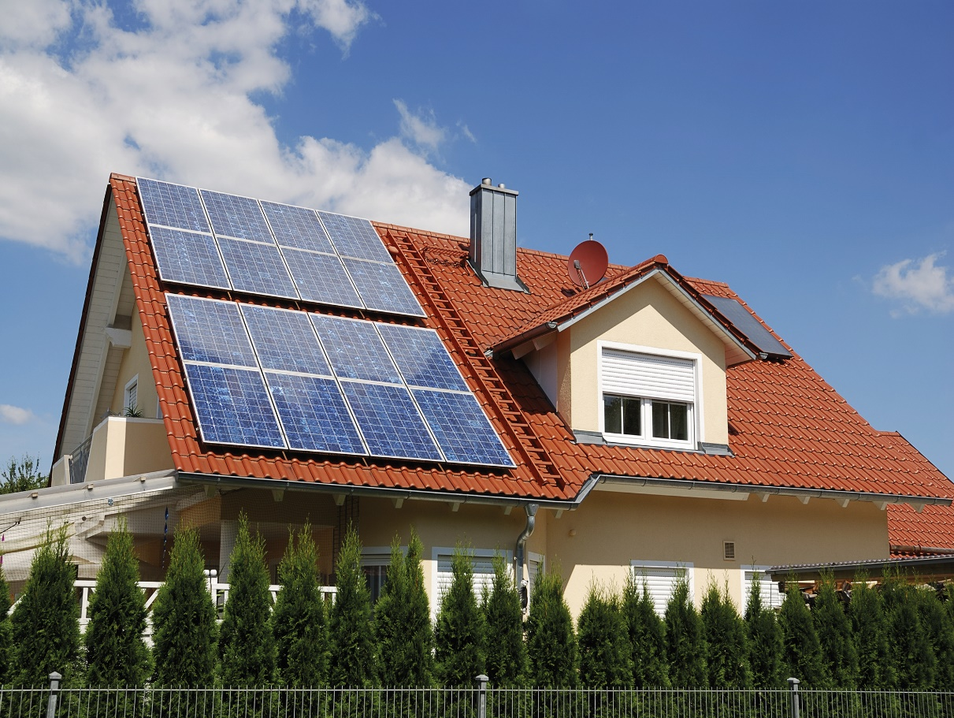
Solarne stanice (fotoćelije)
To su uređaji koji svjetlosnu energiju pretvaraju u električnu.
Mogu se postaviti na krov kuće za potrebe kućanstva.

Slide 6
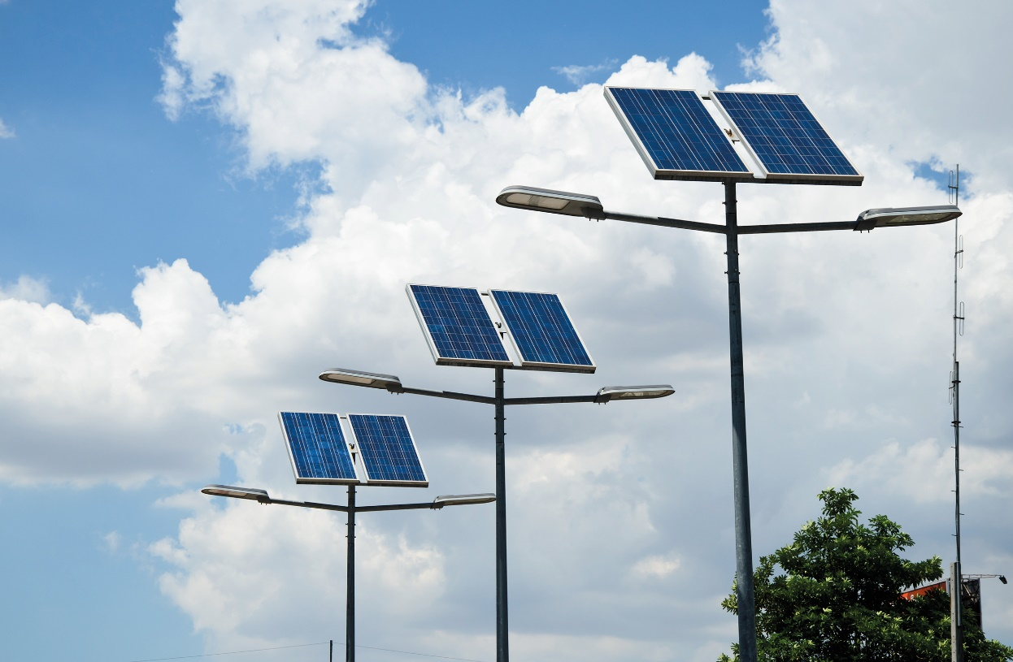
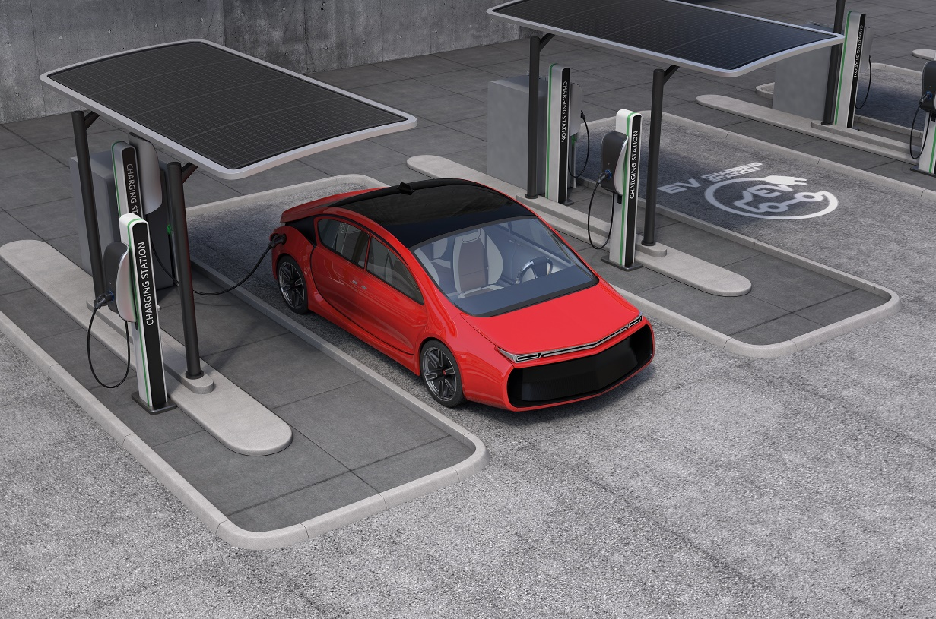
Mogu se postaviti na stupove javne rasvjete.
Solarne stanice na stanicama za punjenje električnih automobila

Slide 7
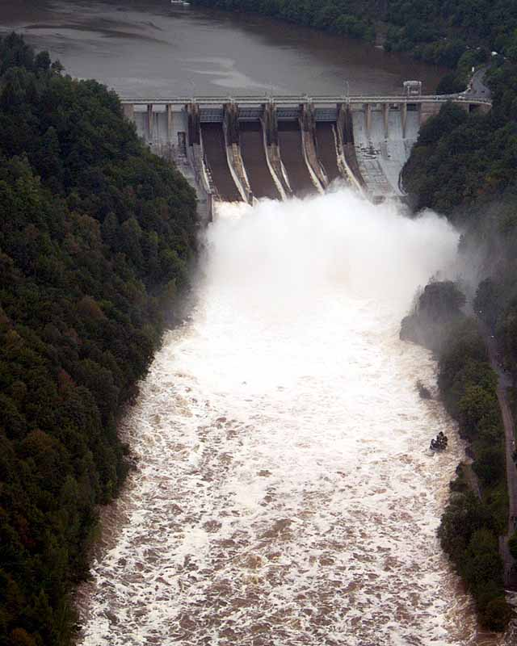
Voda
Rijeka koja brzo teče ili
stvara slapove također je
obnovljivi izvor energije.
Hidrolektrana na rijeci

Slide 8
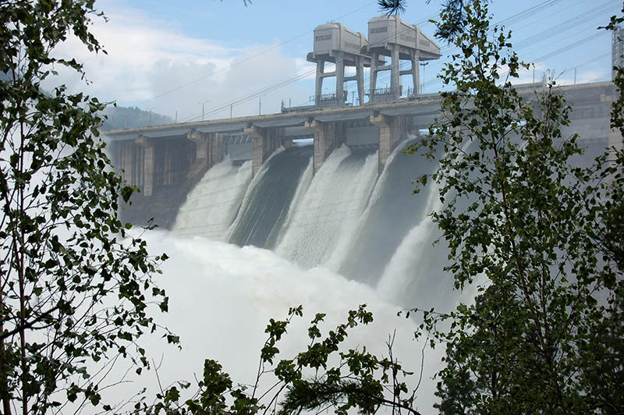
Hidroelektrane se grade ispod akumulacijskih jezera. Ta jezera nastaju kad se postavi brana na neki vodotok.
U hidroelektranama se koristi određena količina vode, ispuštena kroz branu iz akumulacijskog jezera.
Pri padu s visine, voda ima veliku energiju koja pokreće turbine te se energija voda pretvara u električnu energiju.

Slide 9
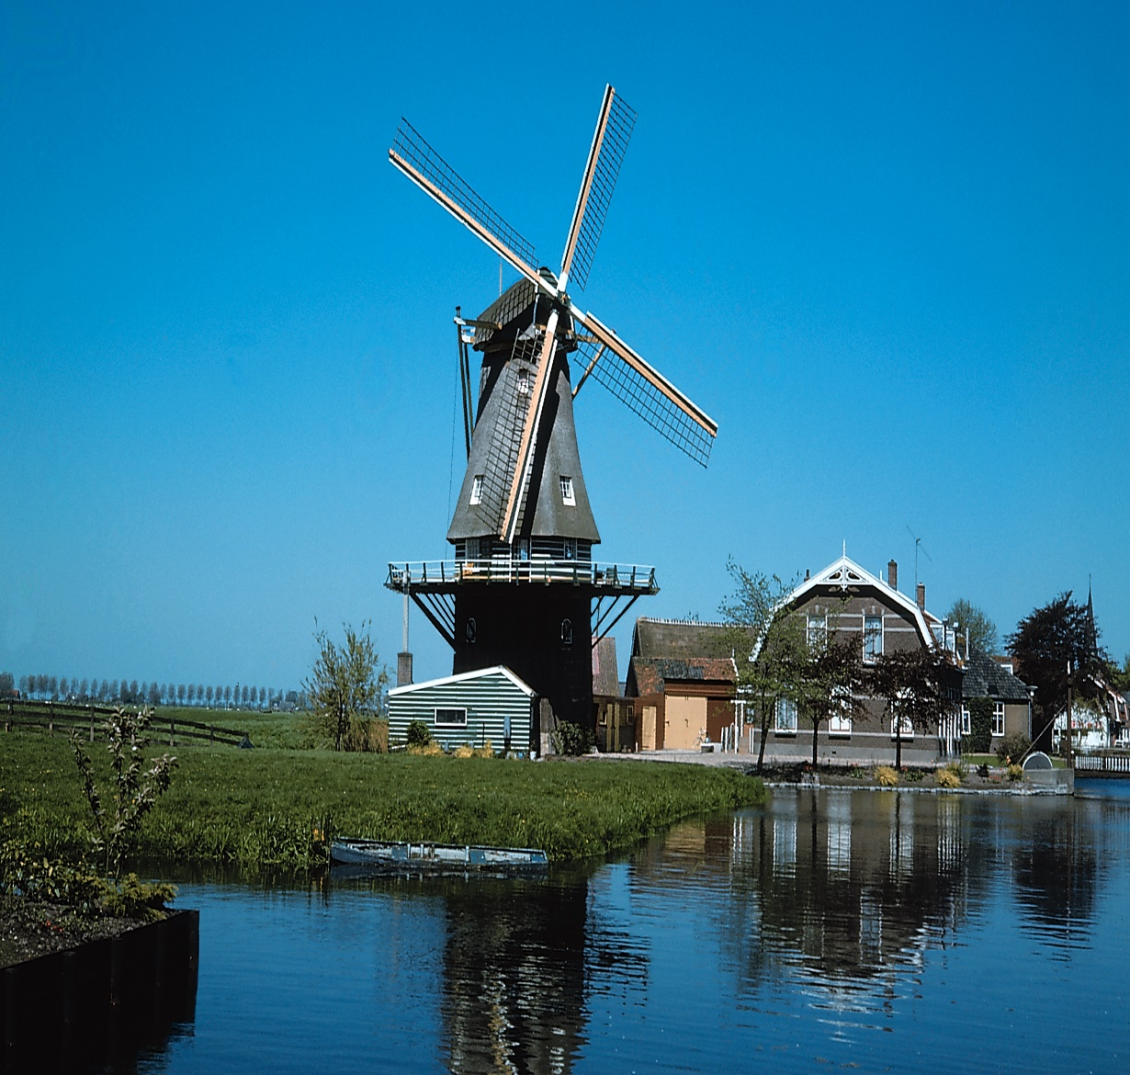
Vjetar
Na nekim mjestima vjetar vrlo
često i snažno puše.
Zato i vjetar ubrajamo u
obnovljive izvore energije,
a iskorištava se s
pomoću vjetrenjača.
Vjetrenjača – energija gibanja zraka iskorištava se za pokretanje mlinskog kotača kojim se melje žito.

Slide 10
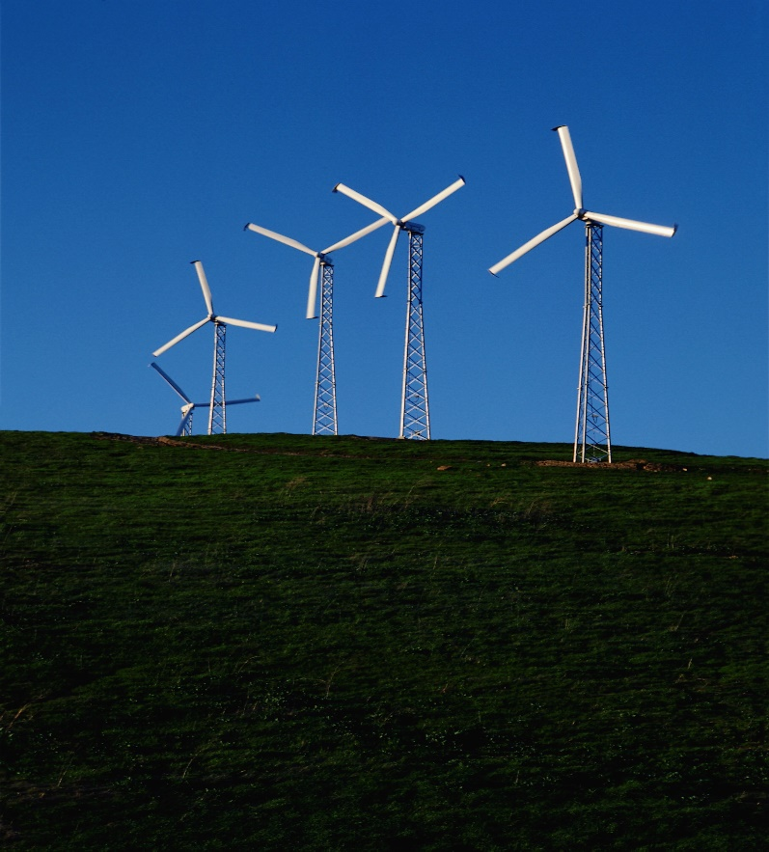
U vjetrolektranama se energija gibanja vjetra pretvara u električnu energiju.
Električna energija omogućuje rasvjetu, grijanje i hlađenje stambenih prostora te rad brojnih aparata i uređaja koje svakodnevno koristimo

Slide 11
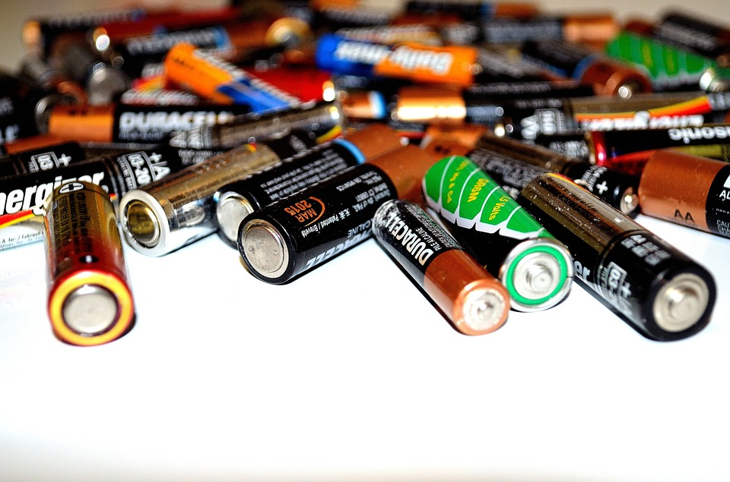

Električnu energiju možemo skladištiti u baterijama. Baterije omogućuju pretvaranje kemijske energije u električnu u trenutku uspostavljanja kontakta.
Energija se može uskladištiti i u akumulatoru.
Baterije
Prisjeti se za što sve u kućanstvu koristiš baterije?
Akumulator

Slide 12

Za kraj…
U digitalnom alatu na poveznici www.canva.com izradite poster na kojem ćete prikazati prednosti i nedostatke obnovljivih i neobnovljivih izvora energije.
Provjerite svoje znanje
Sad znam i ovo: gorivo, fosilna goriva (ugljen, nafta, zemni plin), obnovljivi i neobnovljivi izvori energije, električna energija, potencijalna energija, energija gibanja

